Slide 1
Jeg tror på Gud Fader, den Allmektige, himmelens og jordens Skaper,

Slide 2
hans enbårne Sønn, vår Herre, som ble unnfanget ved Den Hellige Ånd, født av jomfru Maria,

Slide 3
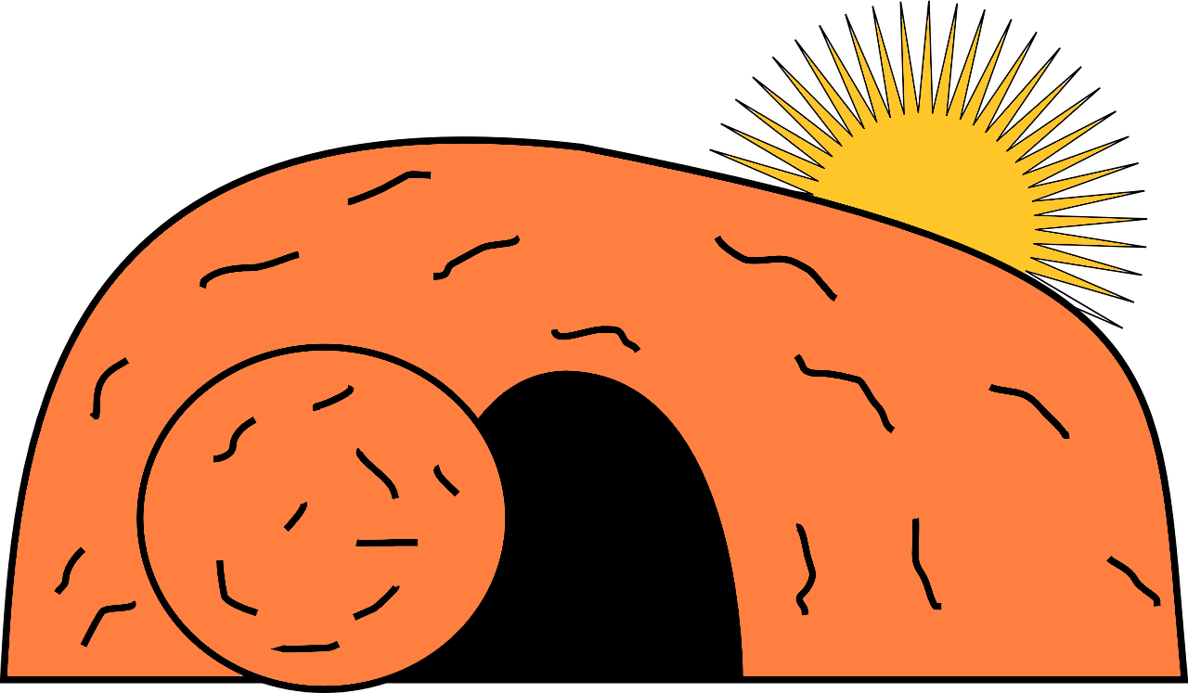
pint under Pontius Pilatus, korsfestet, død, og begravet, som fór ned til dødsriket, stod opp på den tredje dag fra de døde, fór opp til himmelen, sitter ved Gud Faderens, den Allmektiges, høyre hånd, skal derfra komme igjen for å dømme levende og døde.

Slide 4
Jeg tror på Den Hellige Ånd,

Slide 5
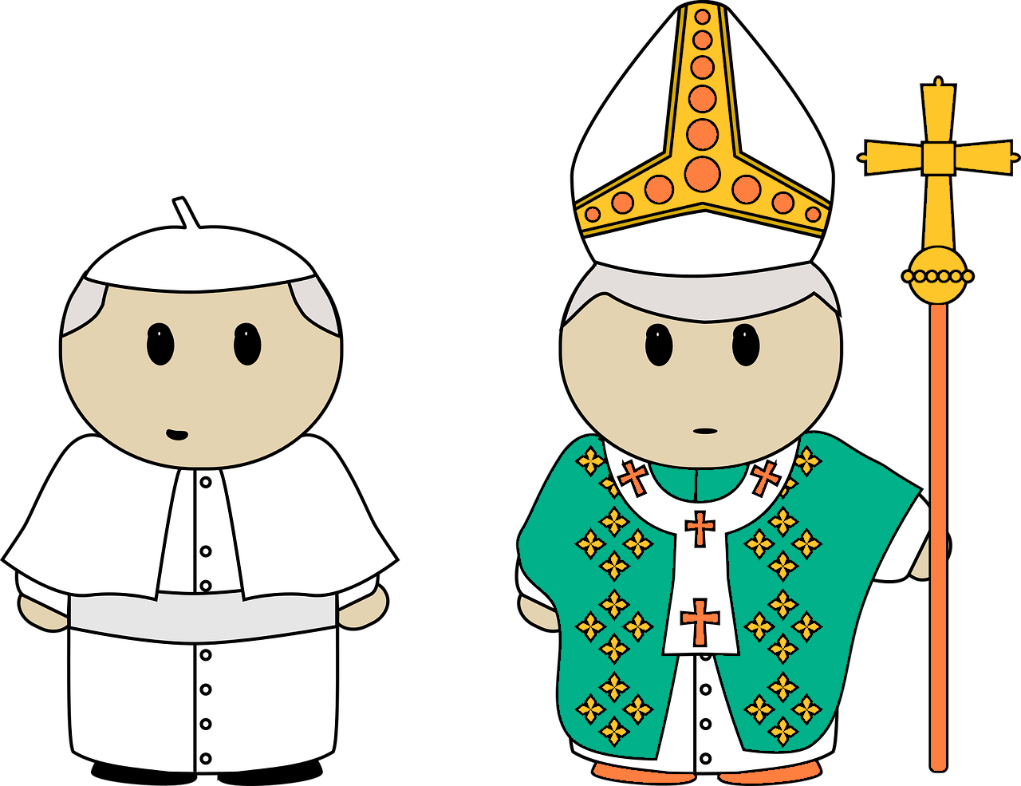
den hellige katolske Kirke, de helliges samfunn, syndenes forlatelse, kjødets oppstandelse, og det evige liv. Amen.

